Slide 1
Спортивные достижения десятой параллели. Автор Варвара Паламарчук, 10 Б, школа 92

Slide 2
В Кузбассе давно сложились достойные спортивные традиции. У нас - солидная плеяда прославленных спортсменов, которые являются гордостью не только нашего региона, но и России, и всего Мира. И в нашей параллели учатся начинающие звезды спорта и уже прославленные спортсмены.

Slide 3
Настольный теннис.
Настольный теннис — вид спорта, спортивная игра, основанная на перекидывании специального мяча ракетками через игровой стол с сеткой по определённым правилам. Целью игроков является достижение ситуации, когда мяч не будет правильно отбит противником.

Slide 4
Евгения Шенцова- настольный теннис.
Шенцова Евгения- неоднократный победитель и призер городских и областных соревнований по бадминтону и настольному теннису. Серебряный призер всероссийских соревнований.

Slide 5
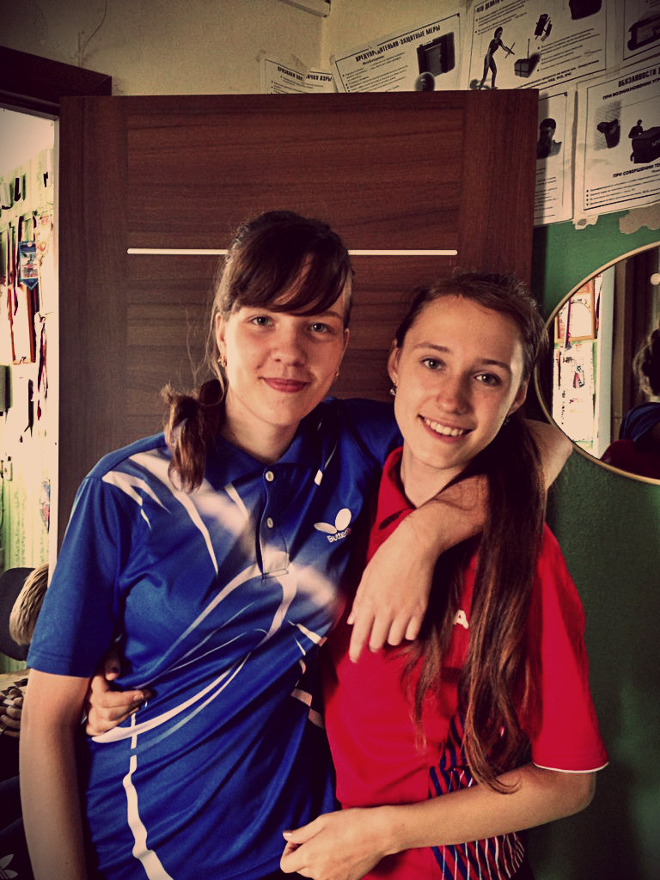
Евгения Шенцова- настольный теннис.
Настольный теннис-это не просто хобби или развлечение, это часть всей моей жизни! С каждым годом я становлюсь все сильнее и сильнее. Выезжая на соревнования в другие города, а это: Абакан, Барнаул, Гурьевск, Новокузнецк, Новосибирск, я переживаю, как в первый раз. Помимо побед, у меня появилось много новых друзей и новых впечатлений.
Первенство Кемеровской Области.г.Гурьевск 3 место в разряде женских пар

Slide 6
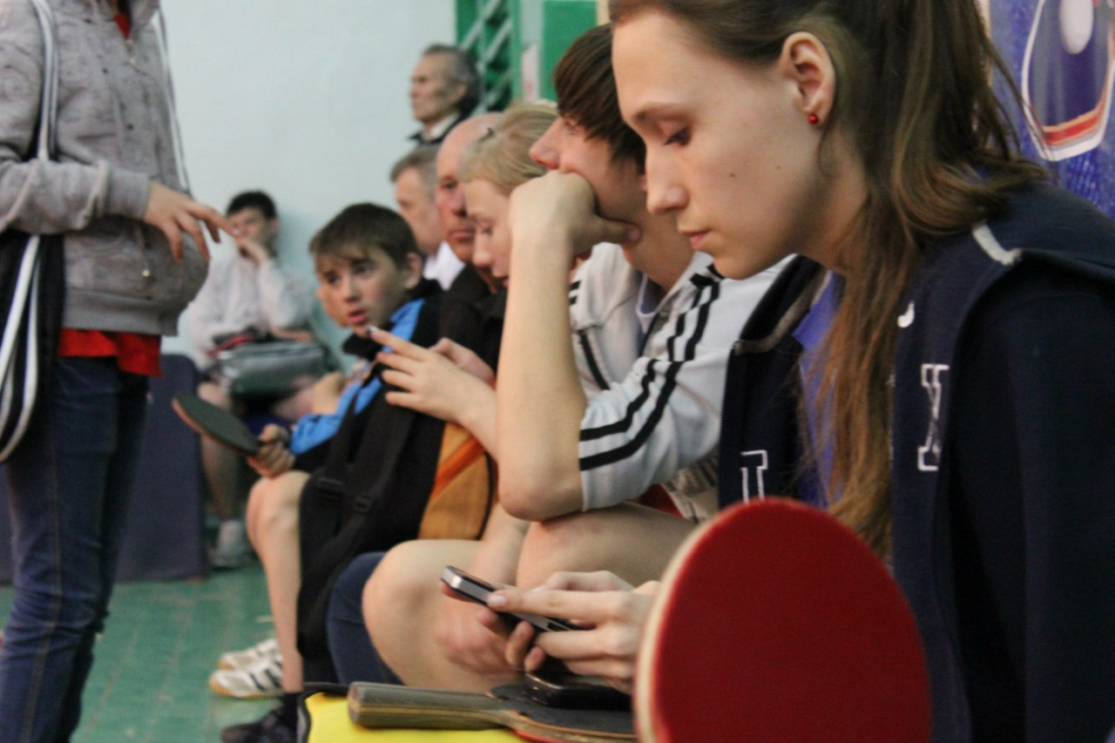
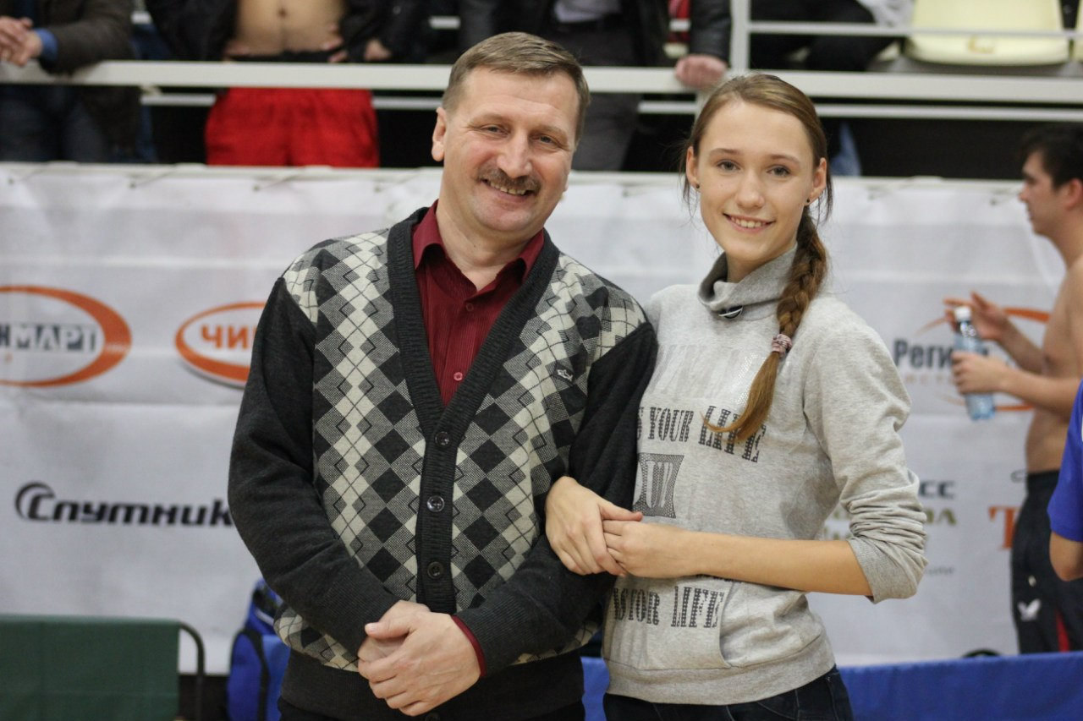

Slide 7
Самбо.
Са́мбо (аббревиатура, образованная от словосочетания «самозащита без оружия») — вид спортивного единоборства, а также комплексная система самозащиты, разработанная в СССР. Официальной датой рождения самбо принято считать 16 ноября 1938 года, когда Спорткомитет СССР включил самбо в число видов спорта, культивируемых в СССР.

Slide 8
Сергей Ростов и Евгений Васютинский. Самбо.
Сергей: самбо это лучший вид спорта, который дает спортсмену силу ловкость постоянное духовное и умственное развитие, дает такие навыки, которые реально помогают в настоящей жизни.

Slide 9
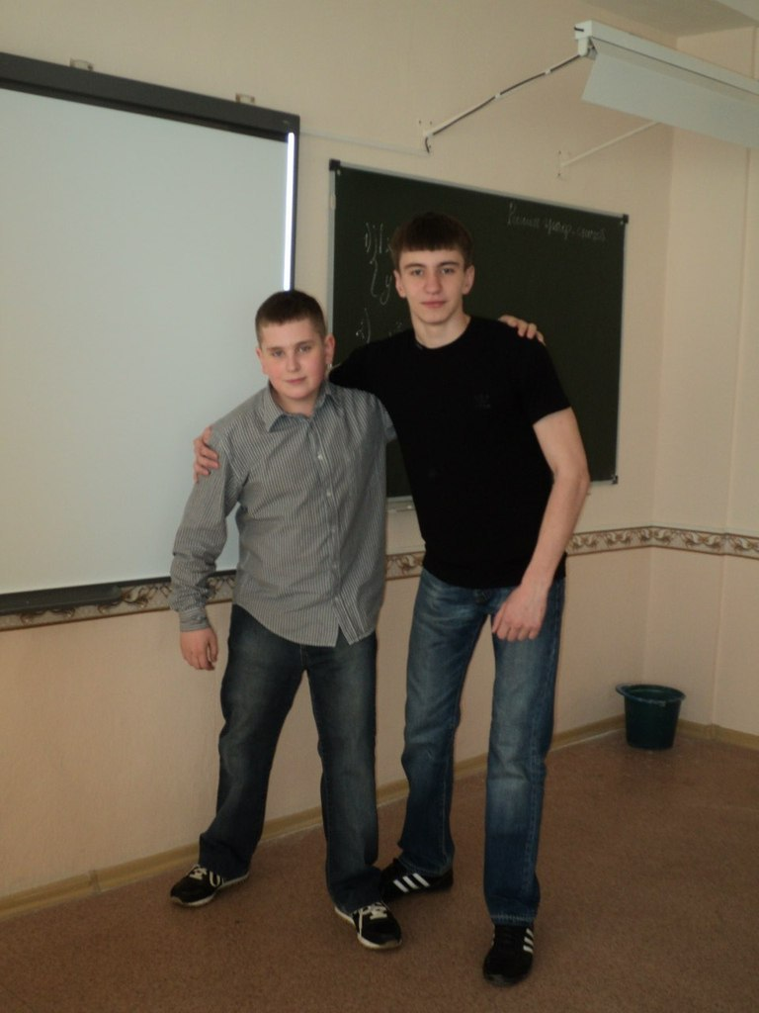
Сергей Ростов и Евгений Васютинский. Самбо.
Евгений: Выбрав самбо в качестве основного или дополнительного увлечения для себя будьте уверены, вы станете физически крепким и выносливым, овладеете большим арсеналом приемов, которые помогут постоять за себя и за своих близких в сложных жизненных ситуациях.

Slide 10
Бокс.
Бокс — контактный вид спорта, единоборство, в котором спортсмены наносят друг другу удары кулаками в специальных перчатках. Рефери контролирует бой, который длится от 3 до 12 раундов. Победа присваивается в случае, если соперник сбит с ног и не может подняться в течение десяти секунд или если он получил травму, не позволяющую продолжать бой (технический нокаут).

Slide 11
Орзу Сафаралиев. Бокс.
Орзу Сафаралиев- победитель и призер городских соревнований по боксу.

Slide 12
Орзу Сафаралиев. Бокс.
Бокс это смысл жизни..когда выходишь на ринг когда чувствуешь совершенство своих движений это ощущение не передать словами. Бокс это так же отличная физическая форма закаленный характер да и вообще стиль жизни!

Slide 13
Лыжные гонки
Лы́жные го́нки — гонки на лыжах на определённую дистанцию по специально подготовленной трассе среди лиц определённой категории (возрастной, половой и т. д.). Относятся к циклическим видам спорта. Олимпийский вид спорта с 1924 года.

Slide 14
Варвара Паламарчук. Лыжные гонки.
Варвара Паламарчук- неоднократный призер открытых первенств города Кемерово.

Slide 15
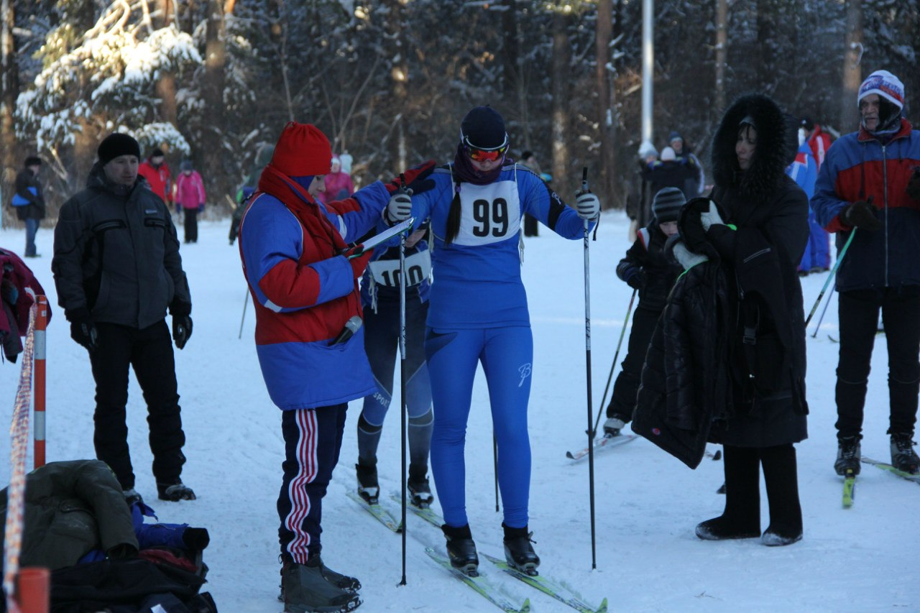
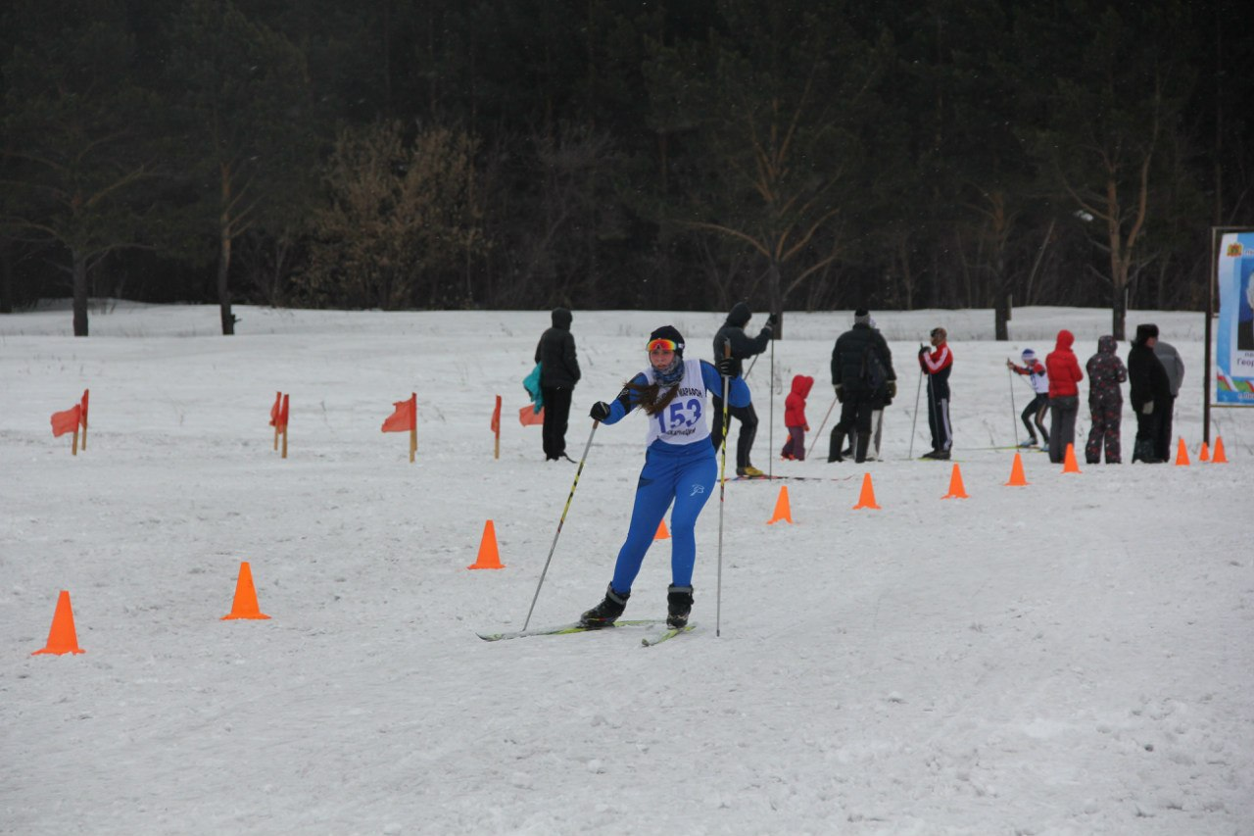
Варвара Паламарчук. Лыжные гонки
Лыжными гонками я занимаюсь уже 6 год. В 2011 году папа привел меня в СДЮСШОР. За эти годы я выполнила 2 разряд, съездила на соревнования во многие города Кемеровской области , даже пробежала марафон.
Лыжные гонки это моя жизнь. Они дали мне много знакомых из разных городов, терпение и силу духа. И даже в моем студенческом будущем лыжи будут играть огромную роль.

Slide 16
Легкая атлетика.
Лёгкая атле́тика — совокупность видов спорта, включающая бег, ходьбу, прыжки и метания. Объединяет следующие дисциплины: беговые виды, спортивную ходьбу, технические виды (прыжки и метания), многоборья, пробеги (бег по шоссе) и кроссы (бег по пересечённой местности). Один из основных и наиболее массовых видов спорта.

Slide 17
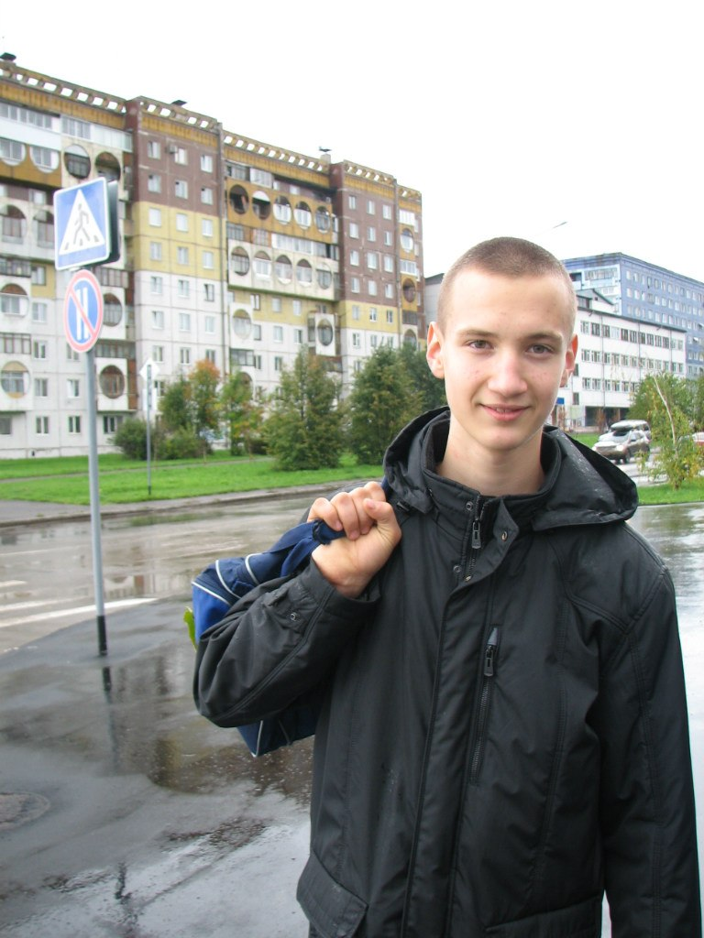
Михаил Гаврилов. Легкая атлетика.
В легкую атлетику я попал в 5 классе. В школу на урок физкультуры пришел тренер из манежа и позвал заниматься меня и Ваню Гриднева. Я решил попробовать и пошел заниматься. С тех пор я полюбил ее. И я всех призываю заниматься ей с раннего возраста, т.к. это самый доступный вид спорта. Чтобы ей заниматься нужны всего лишь спортивный костюм, кроссовки и желание.

Slide 18
Хоккей с мячом.
Хоккей с мячом (также используются названия бенди, англ. bandy, и русский хоккей) — зимняя спортивная командная игра, проводящаяся на ледяном поле с участием двух команд. Все игроки для передвижения по льду используют коньки. Полевые игроки, используя клюшки, пытаются ими забить мяч в ворота другой команды и при этом не позволить полевым игрокам противоположной команды сделать то же самое. Ворота охраняют вратари, не использующие клюшек.

Slide 19
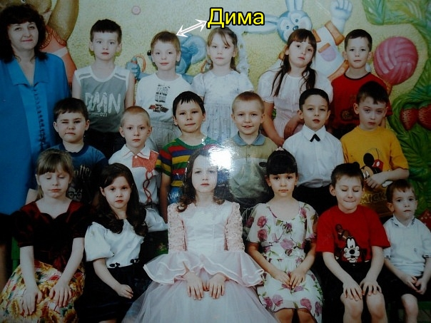
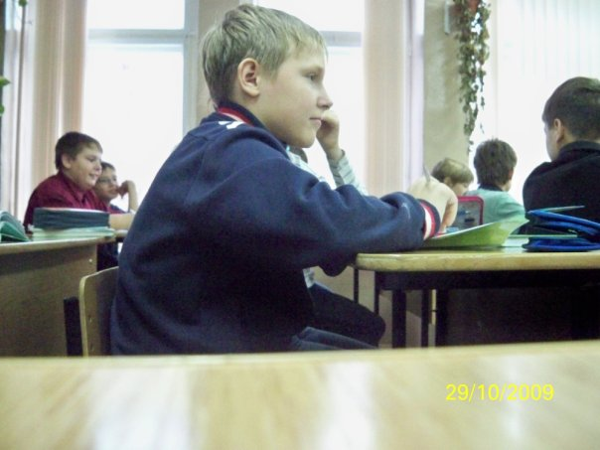
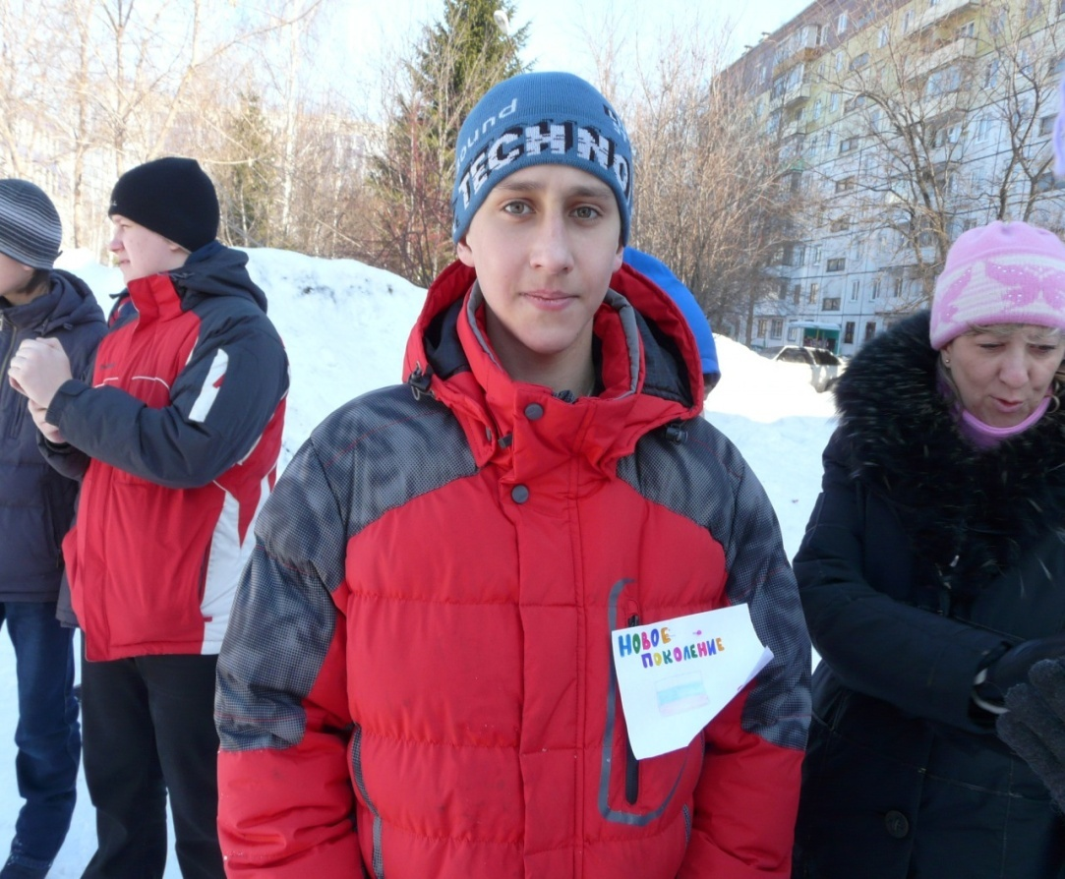
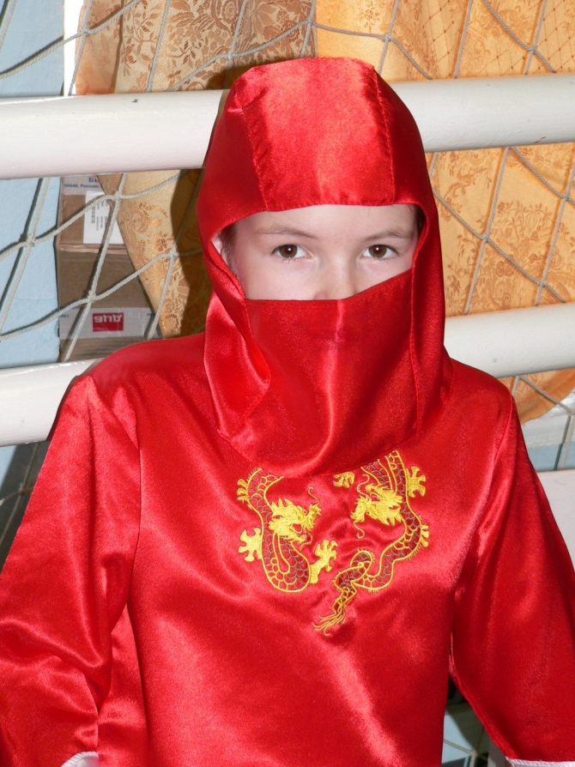
В маленьком далеком городке под названием Кемерово, жили 4 простых мальчика: Сережа, Дима, Леша и Миша.

Slide 20
Шли года, ребята начали заниматься хоккеем. И их успехи шли в гору. Они посетили многие города: Архангельск, Киров, Обухово, Абакан, Новосибирск, Иркутск, Абаза, Первоуральск, Красноярск и швецкий Боллнес.

Slide 21
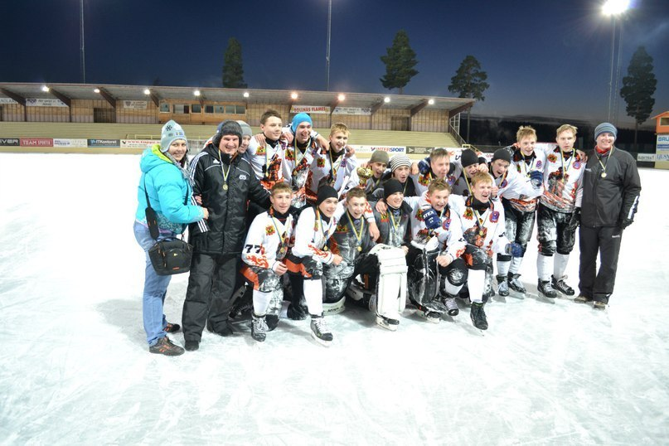
В сезоне 2012-2013 наши парни показали себя, впервые в истории «Кузбасс-97» под руководством тренера-преподавателя Максима Тушина завоевал в Швеции Кубок мира среди юношей, а также выиграл первенство страны в своей возрастной группе.

Slide 22
Высокие спортивные достижения.
Наши хоккеисты:
Серебряные призеры Чемпионата России 2010,2012 г
Чемпионы России 2011,2013 г.
Обладатели Кубка мира Mini World Cup- Швеция, Bollnes 2013.

Slide 23
Сергей Евсеев. Хоккей с мячом.
Сергей Евсеев- капитан сборной «Кузбасс-97», полузащитник №88. Кандидат в мастера спорта.
Чемпион России по хоккею с мячом.

Slide 24
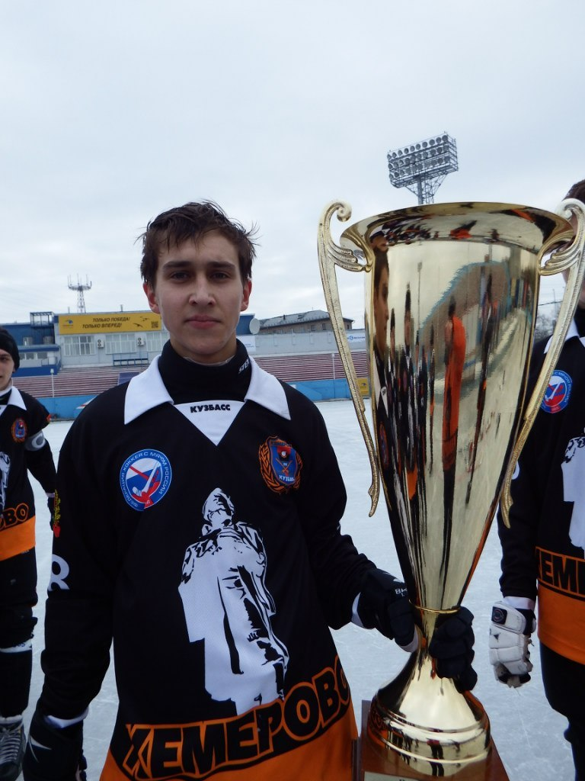
Сергей Евсеев. Хоккей с мячом.
Хоккей- это смысл всей моей жизни. О наградах, я сейчас не думаю, так как считаю, что ничего не достиг.

Slide 25
Алексей Сафронов. Хоккей с мячом.
Алексей Сафронов- бортовой игрок № 90. Кандидат в мастера спорта.
Чемпион России по хоккею с мячом.

Slide 26
Алексей Сафронов. Хоккей с мячом.
Хоккеем я занимаюсь с 8 лет.
Хоккей с мячом -это как еще одна жизнь ,в которой есть все: страсть и разочарование, горесть и радость, эйфория, наслаждение, борьба ,проявление характера, взлеты и падения и ко всему этому добавляется неповторимая красота игры, которую далеко не каждому дано познать. А те, кто познали уже не забудут, ведь каждый из них нашел в хоккее что-то свое, родное.

Slide 27
Михаил Сапожников. Хоккей с мячом.
Михаил Сапожников- бортовой игрок № 91. Кандидат в мастера спорта.
Чемпион России по хоккею с мячом.

Slide 28
Михаил Сапожников. Хоккей с мячом.
Я занимаюсь хоккеем 10 лет, этот спорт дал мне многое: уверенность в себе, в своих силах. Он воспитал во мне такие качества, как: мужество, самообладание, умение работать в команде на результат, находить в критических ситуациях верное решение. Спорт- это постоянная работа над собой, развитие и совершенствование. Спорт-это моя жизнь!

Slide 29
Дмитрий Селиванов. Хоккей с мячом.
Дмитрий Селиванов- защитник №3. Кандидат в мастера спорта.
Чемпион России по хоккею с мячом.

Slide 30
